Slide 1
расчета работы воздушных линий (ВЛ) через обходные выключатели (ОВ)
Выполнила: Чуйкова Анастасия ИСП-21
Руководитель: Суханцев Вадим Андреевич

Slide 2
Анализ предметной области
Гидроэлектроста́нция (ГЭС) — электростанция, использующая в качестве источника энергии движение водных масс в русловых водотоках и приливных движениях. Гидроэлектростанции обычно строят на реках, сооружая плотины и водохранилища.
Система АИИС – Автоматизированная Информационно Измерительная Система Коммерческого учета Электроэнергии.
Предназначена для измерения активной и реактивной электроэнергии, выработанной и потребленной за установленные интервалы времени отдельными технологическими объектами Филиала, сбора, обработки, хранения и передачи полученной информации. Выходные данные системы используются для коммерческих расчетов.

Slide 3
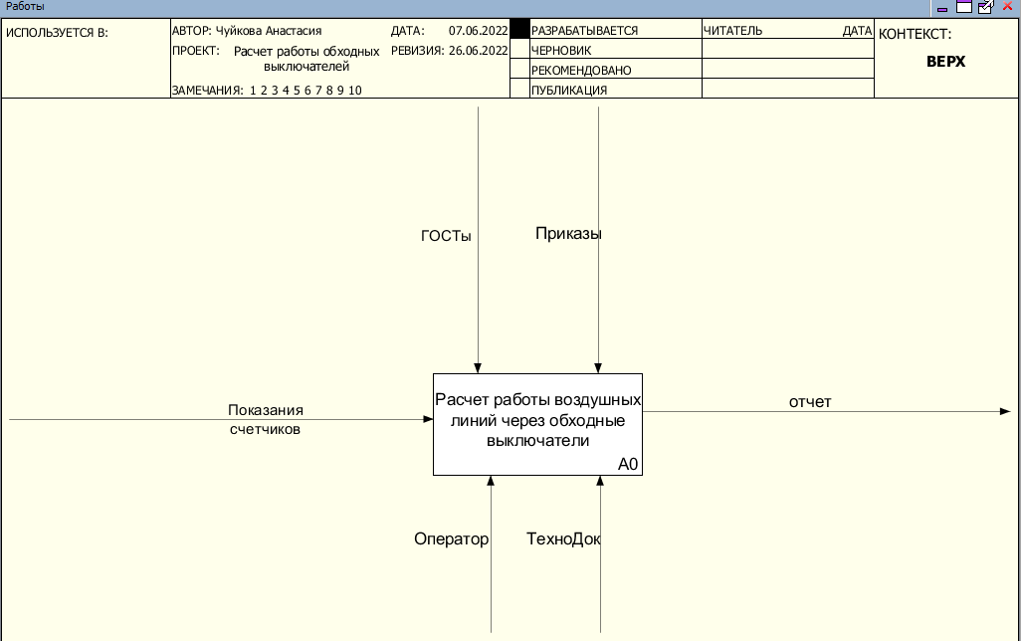
Функциональные модели
Контекстная диаграмма
Notes:
Контекстная диаграмма

Slide 4
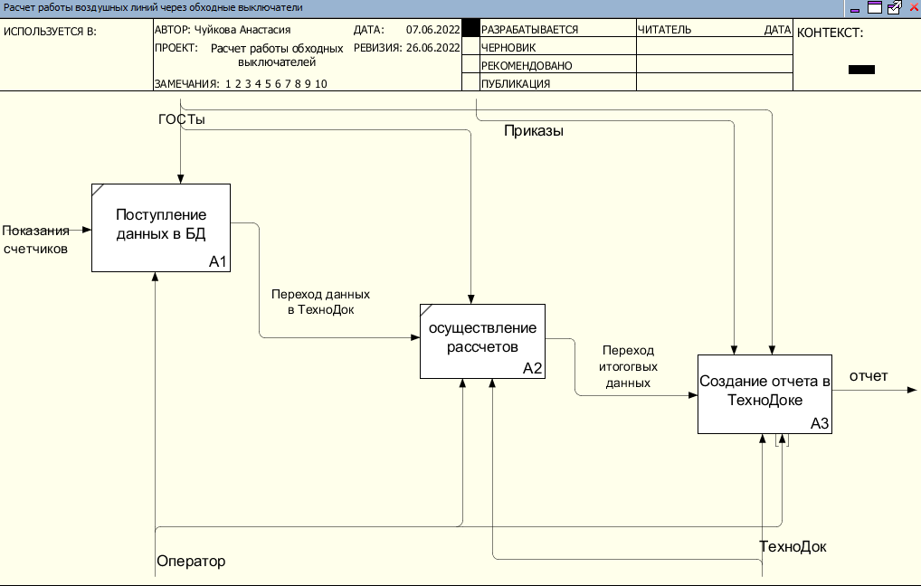
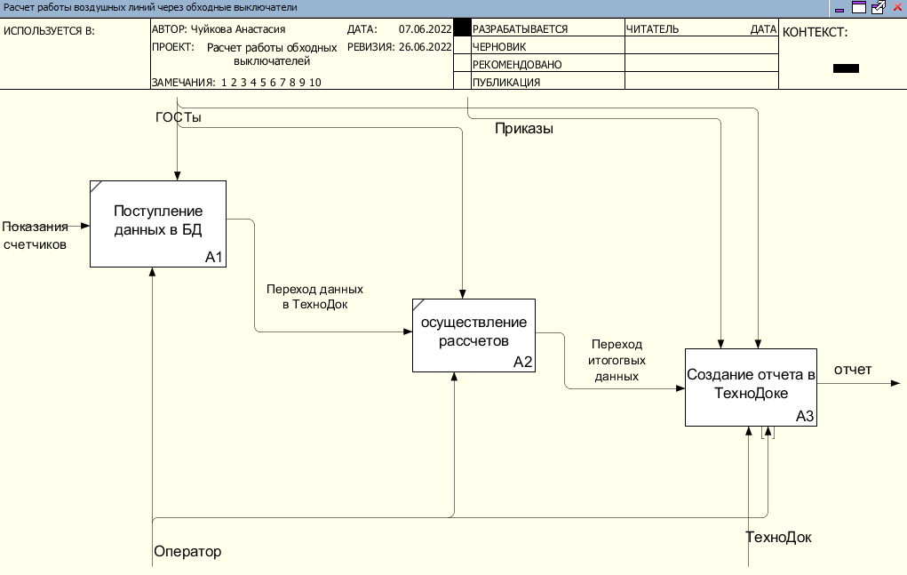
Декомпозиция контекстной диаграммы

Slide 5
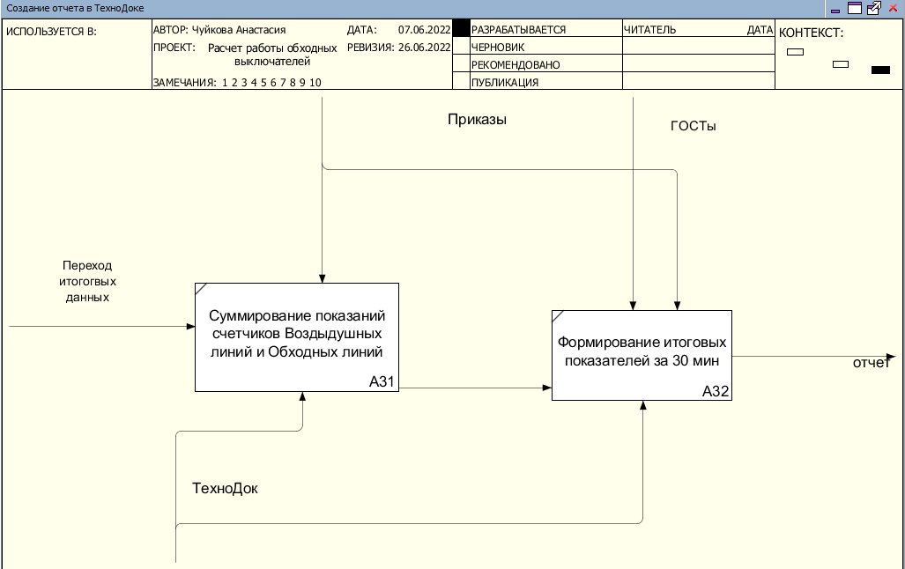
Декомпозиция блока

Slide 6
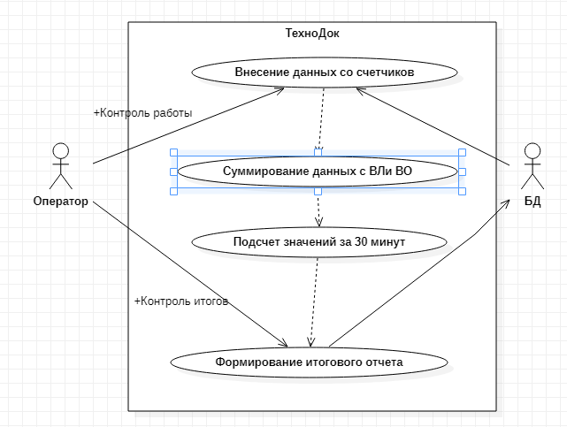
Диаграммы UML
Диаграмма прецедентов

Slide 7
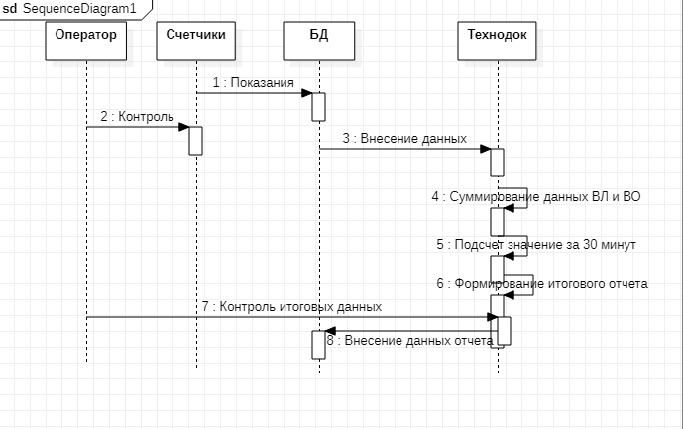
Диаграмма последовательности

Slide 8
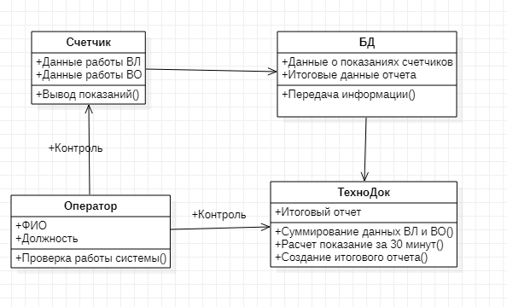
Диаграмма классов
Notes:
Диаграмма классов

Slide 9
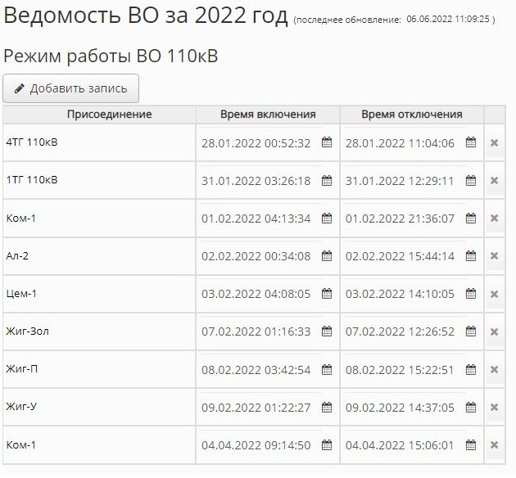
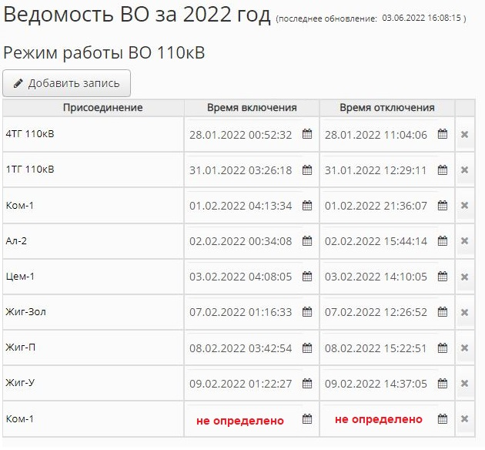
Интерфейс

Slide 10
Вывод
При проверке формирования отчета по перетокам линий, все расчеты работы ВЛ через ОВ определяются верно. Данные интервалы времени работы ВО используются далее в расчетах выработки (приема – передачи) электроэнергии по всем ВЛ.

Slide 11


Спасибо за внимание!

